Slide 1
«Однажды 200 лет назад…»
(к 200-летию Отечественной войны 1812 года)

Slide 2
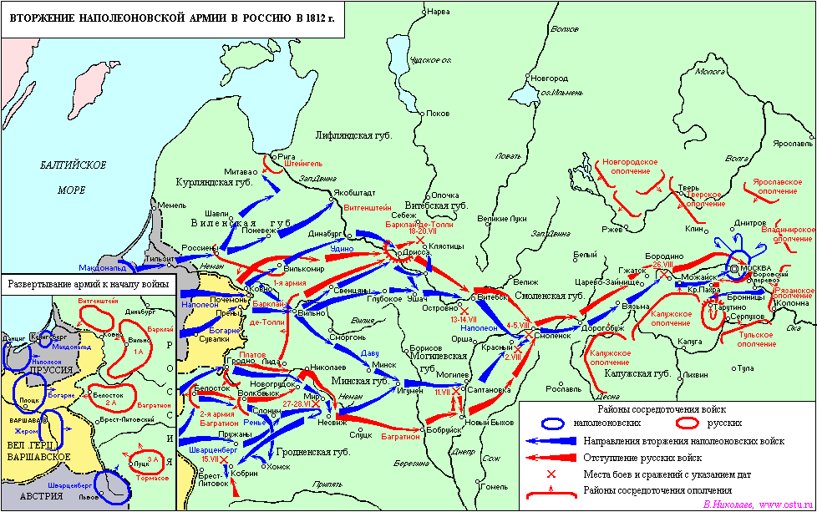
Карта « Отечественная война 1812 года»

Slide 3
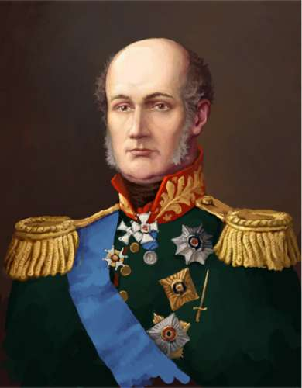
Генерал М.И. Барклай-де-Толли

Slide 4
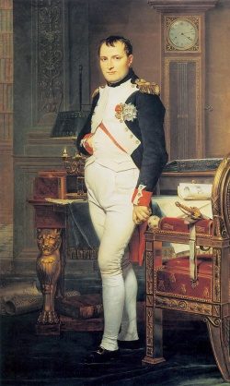
Французский император
Наполеон Бонапарт

Slide 5
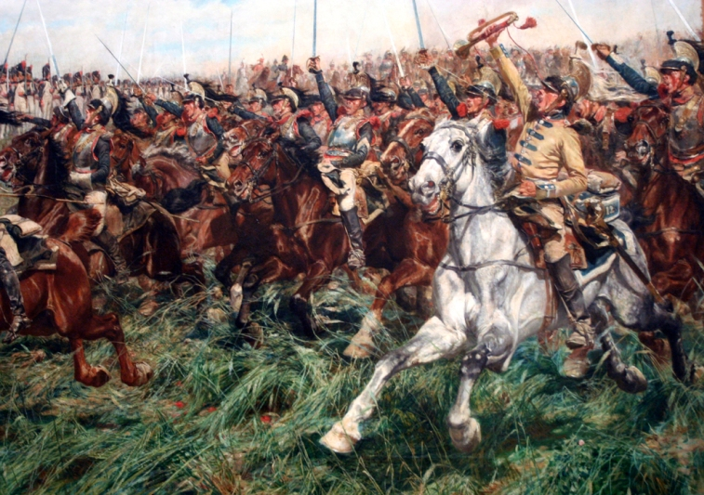
Французские кирасиры

Slide 6
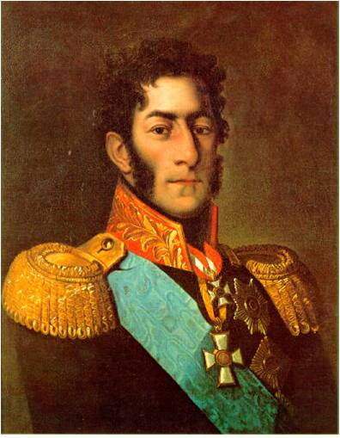
Генерал Багратион Петр Иванович

Slide 7
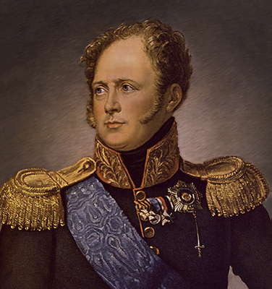
Император Александр I

Slide 8
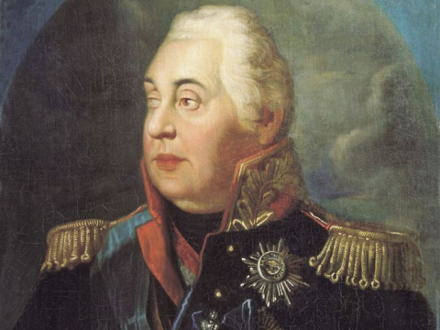
Главнокомандующий русской армией М.И. Кутузов

Slide 9
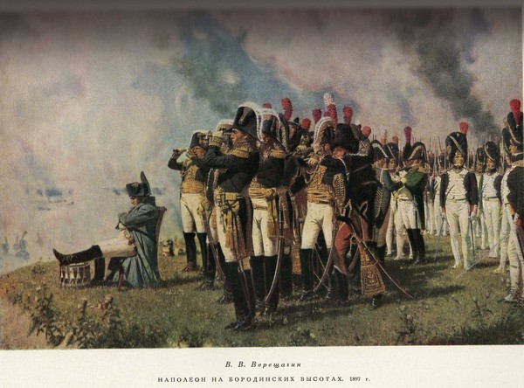
В.В.Верещагин. Наполеон на Бородинских высотах

Slide 10
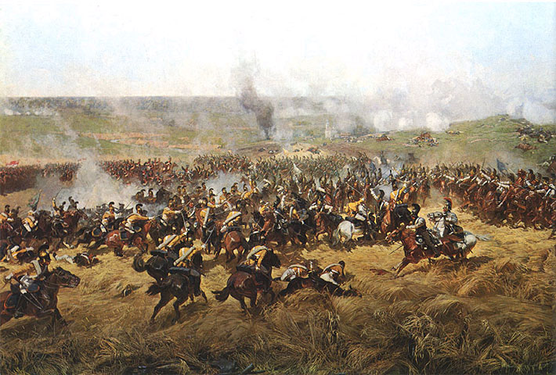
Картина Ф. Рубо.
Бородинская панорама

Slide 11
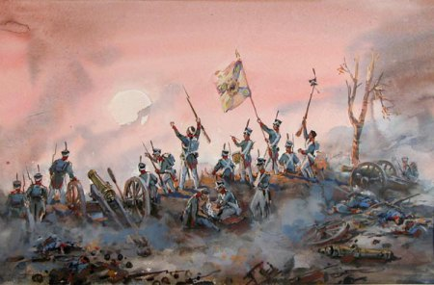
Иллюстрация А.Кондратьева к стихотворению «Бородино» Лермонтова

Slide 12
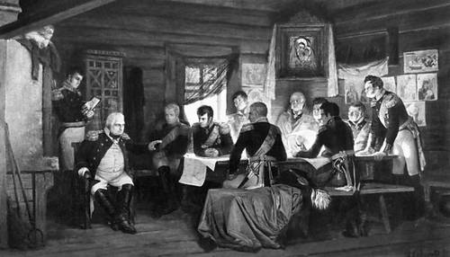
Картина А.Д. Кившенко. Военный совет в Филях.

Slide 13
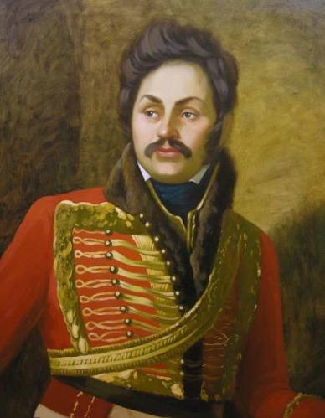
Денис Давыдов

Slide 14
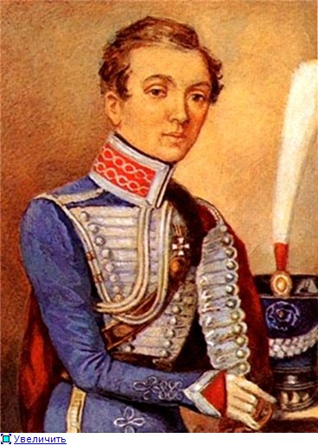
Первая женщина-офицер Н.А.Дурова

Slide 15
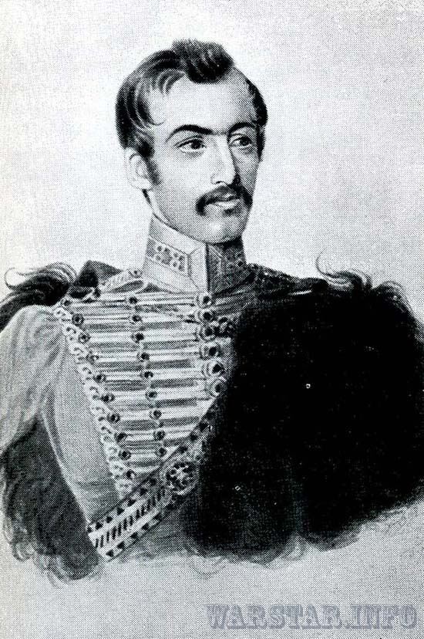
А.А.Столыпин

Slide 16
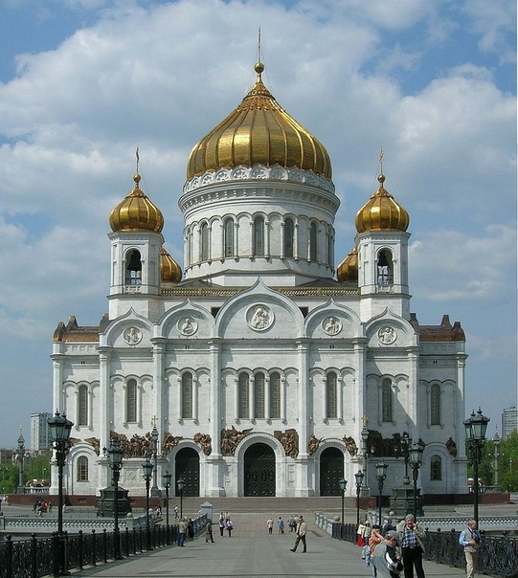
Храм Христа Спасителя

Slide 17
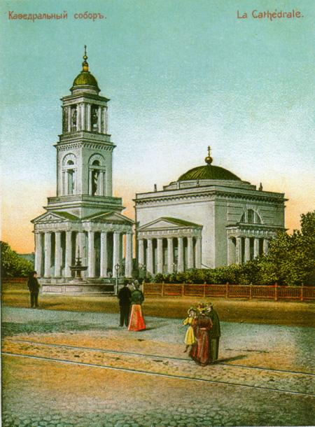
Александро-Невский кафедральный собор в Саратове

Slide 18
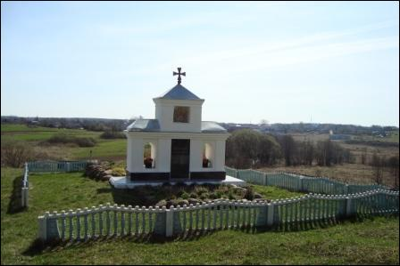
В память погибшим солдатам в Отечественную войну 1812 года на Бородинском поле.

Slide 19
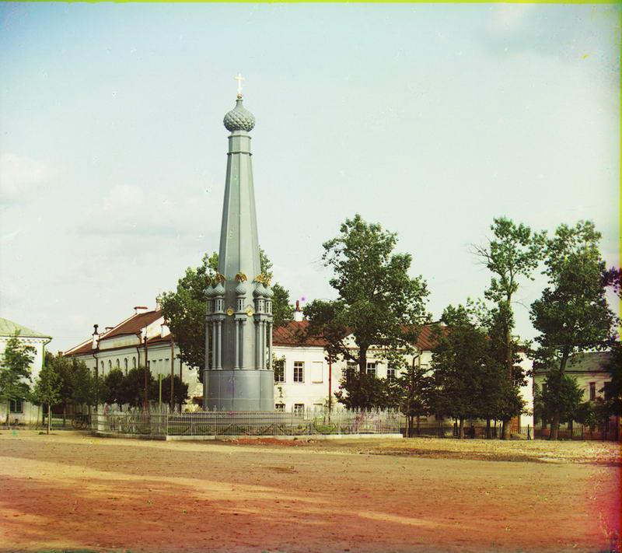
Памятник войны 1812 г. на площади около Николаевского собора. 1912 год

